Slide 1
東京エレクトロンデバイス
ランチョンセミナー
CNビジネス開発室
漢那 憲昭

Slide 2


東京エレクトロンデバイスのAI ソリューションマップ
AIサービス利用者向け
デベロッパー向け
（AI開発）
インフラ構築担当向け
（AI用インフラ構築）
学習
AI人材育成トレーニングコース
AI人材育成トレーニングコース
実機によるハンズオントレーニング
TED AI Lab Engineering Service
利用
法人向けChat GPT
Azure OpenAI環境構築サービス
法人向けChat GPT
Azure OpenAI環境構築サービス
法人向けChat GPT
Azure OpenAI環境構築サービス
AIエンジニアリングサービス
検証
AIモデル開発支援
AIの検証環境が利用可能
サーバー貸出
AIの検証環境が利用可能
サーバー貸出
TED AI Infrastructure Package
構築
クラウド
エントリーモデル
ミッドレンジモデル
ハイエンドモデル
AIインフラ機器パッケージ

Slide 3

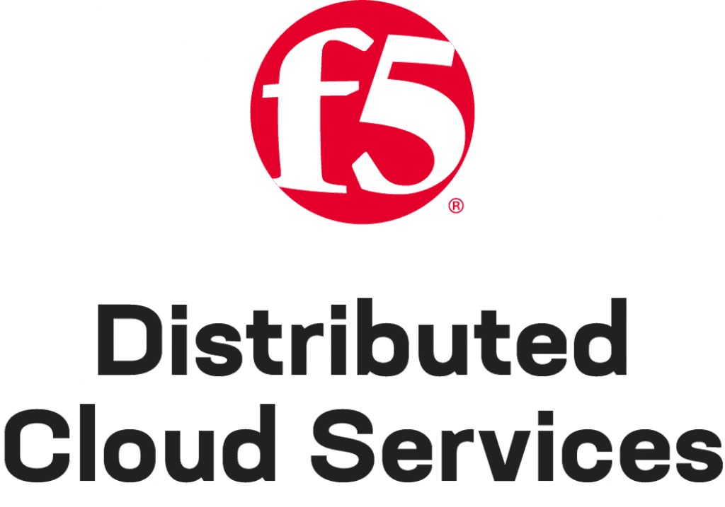

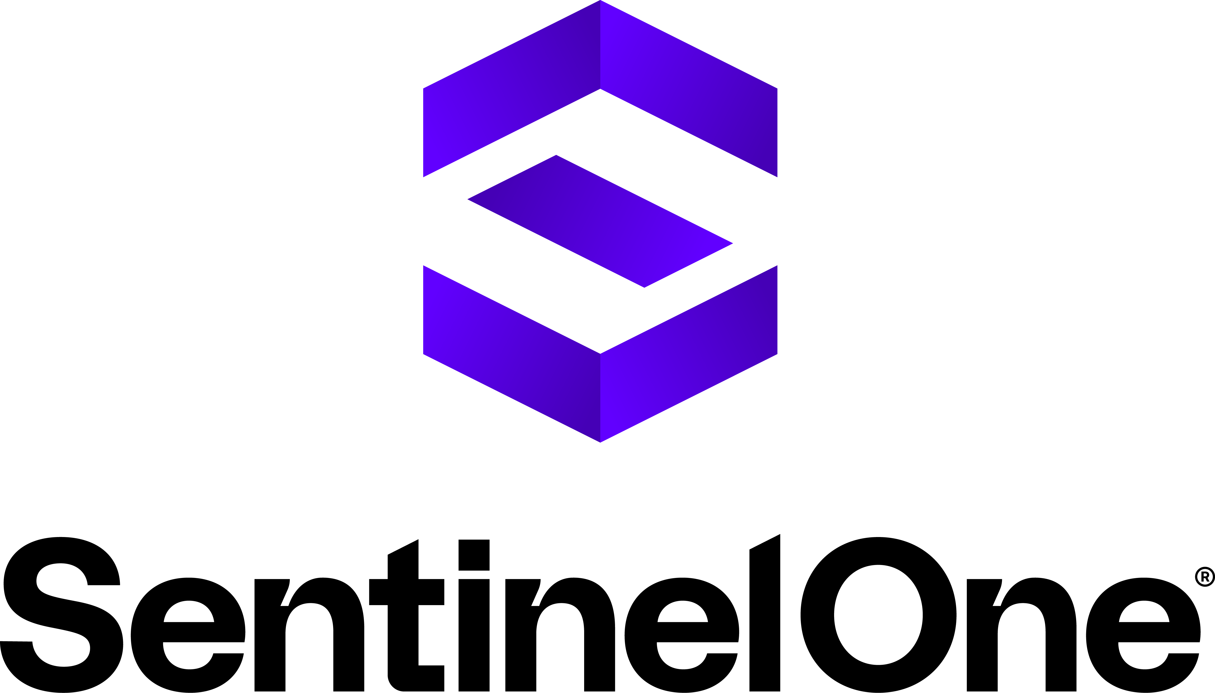



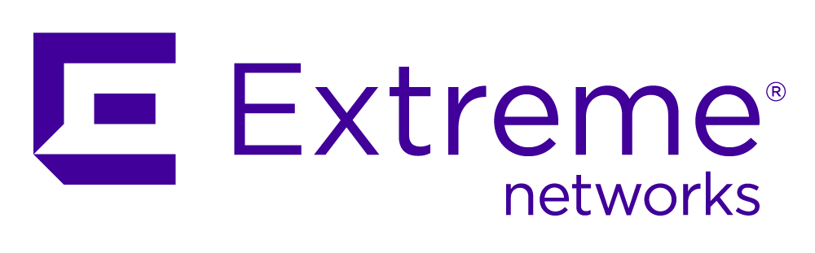












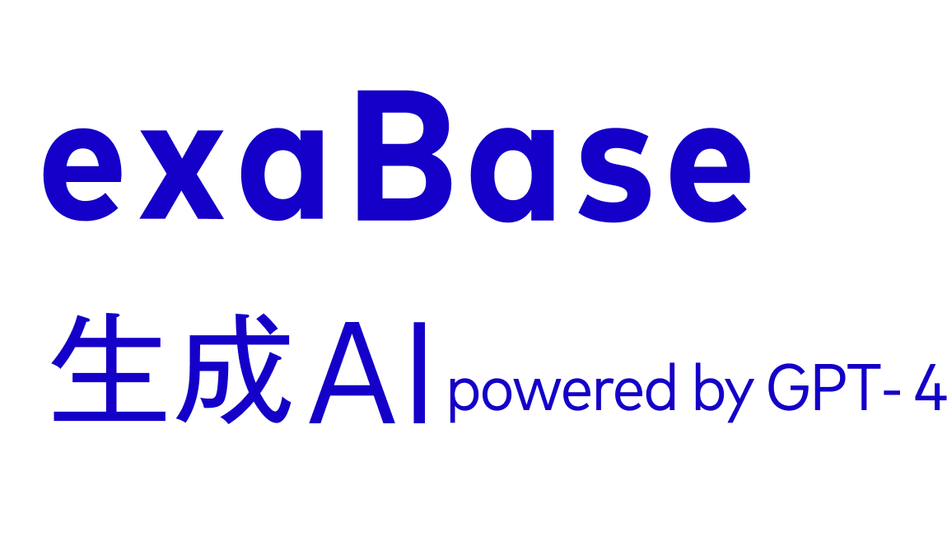








東京エレクトロンデバイス 取扱い製品群
マルチクラウド
クラウドアクセス/ゼロトラストソリューション
社内アクセス/多層防御ネットワークソリューション
Security
Cloud
クラウド
App配信＆Sec
CNAPP
エンドポイント
SSE／SASE
CASB／SWG
Wi-Fi
VPN
WAF
Amazon AWS
Microsoft
Azure
セキュリティ診断
IDaaS
HSM
SIEM
IaC
シークレット管理
NDR
DNS/DHCP
Firewall
ASV
仮想化基盤ソリューション
ネットワークソリューション
AI/DLソリューション
Infrastructure
HCI
3Tier
IP Clos
L2/L3スイッチ
ADC
GPU
生成AI
Accelerator
Azure OpenAI
ファイルストレージソリューション
バックアップソリューション
その他取扱い製品
Scale Out
Scale Up
クラウドバックアップ・リカバリ
その他の取り扱い製品については以下のWebよりご覧ください。
Power Scale
Unity XT
https://cn.teldevice.co.jp/

Slide 4
7Bパラメータを超えたモデルサイズから
発生するLLMの深刻な学習課題~Cerebras CS-3での解決法~
2024年5月29日
中田 友康

Slide 5


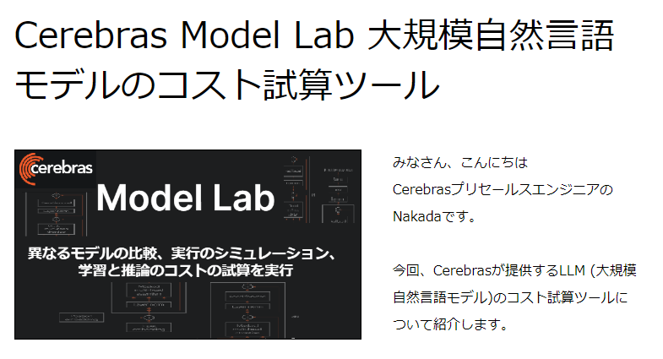
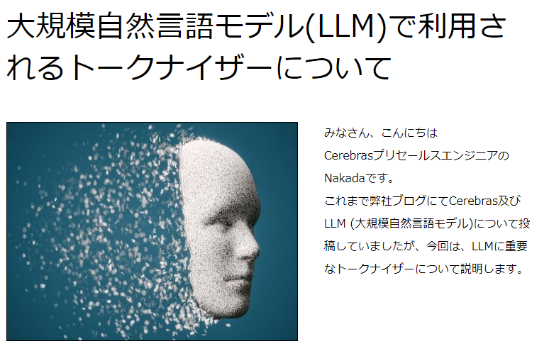
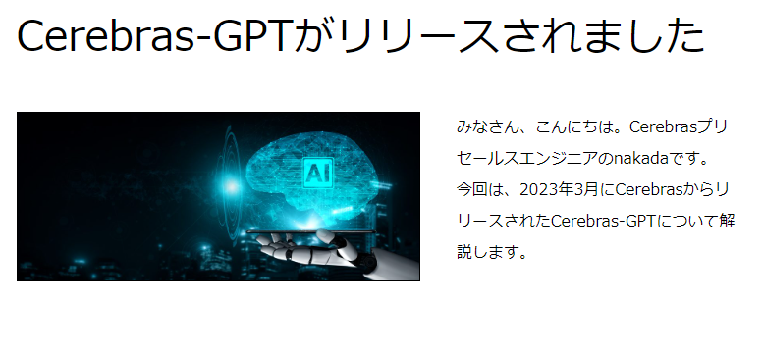
自己紹介：中田 友康
弊社が販売しているCerebrasとNVIDIAのAIエンジニアです。
製品技術に関するブログも書いています。ご興味がある方は以下のURLから
https://cn.teldevice.co.jp/blog/
東京エレクトロンデバイス ブログ
検索

Slide 6
本日のアジェンダ
本セッションでは巨大化するLLMの深刻な学習課題についてフォーカスし、
その課題を解決するための手法や最適なアクセラレータをご紹介致します
国産LLMの状況 ※LLM = Large Language model
  国内企業では、日本語LLMの開発およびサービス展開なども進み、国内のLLM利用者はさらに増加しています。
7B (Billion) パラメータを超えたモデルサイズから発生するLLMの深刻な学習課題
  国産LLMは、数十Bから数百Bパラメータ規模へ。そこには深刻な課題が潜んでいます。
Cerebras CS-3での解決法
  巨大LLMの課題をCerebras CS-3は独自の技術で解決します。
東京エレクトロンデバイス (TED) 版LLMのご紹介
  Cerebrasを使って開発している弊社のモデルをご紹介します。

Slide 7
国産LLMの状況
国産LLMの開発状況や国産LLM、巨大モデルの必要性、LLMスケールアッププランについてお話します

Slide 8
国産LLMリリース状況 (HuggingFace公開モデル一部抜粋)
国産LLMは海外の基盤モデルをベースとし日本語データで継続学習させたものが主流
モデルサイズは徐々に大きくなっており、今年に入り数十Bモデルが登場
非公開モデルでは「NTT様 tsuzumi 7B」「RICOH様 13B」などがサービス本格化
基盤モデル | 国内モデル | モデルサイズ
EleutherAI GPT NeoX | stockmark/gpt-neox-japanese-1.4b | 1.4B
 | rinna/japanese-gpt-neox-3.6b | 3.6B
 | line-corporation/japanese-large-lm-3.6b | 3.6B
 | cyberagent/open-calm-7b | 7B
Meta Llama | rinna/youri-7b | 7B
 | moneyforward/houou-instruction-7b-v3 | 7B
 | stockmark/stockmark-13b | 13B
 | elyza/ELYZA-japanese-Llama-2-13b | 13B
 | tokyotech-llm/Swallow-70b-hf | 70B
MistralAI Mistral | Rakuten/RakutenAI-7B | 7B
 | tokyotech-llm/Swallow-MS-7b-v0.1 | 7B

Slide 9
なぜ国産のLLMモデルが必要なのか？
日本を理解した高性能な国産LLMは、国際競争力を維持するために必要
日本政府の考え ※内閣府開催の「AI戦略会議」の議事録抜粋
海外のLLMをそのまま利用できるのか？
様々な分野における産業競争力を向上させていくためには、人間に代わって創造的な作業を行うことが
できる生成AIのポテンシャルを最大限活用しなければならない。この生成AIの変革期において、安全性・信頼性に留意しながらも、政府としてスピード感を持ってあらゆる取組を進めていくことが重要である。
出典:https://www8.cao.go.jp/cstp/ai/ai_senryaku/6kai/6kai.html
日本とは違う考え方や価値観を反映している可能性があります。
海外のLLMが学習した文章の中には、日本とは違う法律や規則が含まれているかもしれません。その場合、LLMが生成する情報は、日本のユーザーに合わない可能性があります。

Slide 10
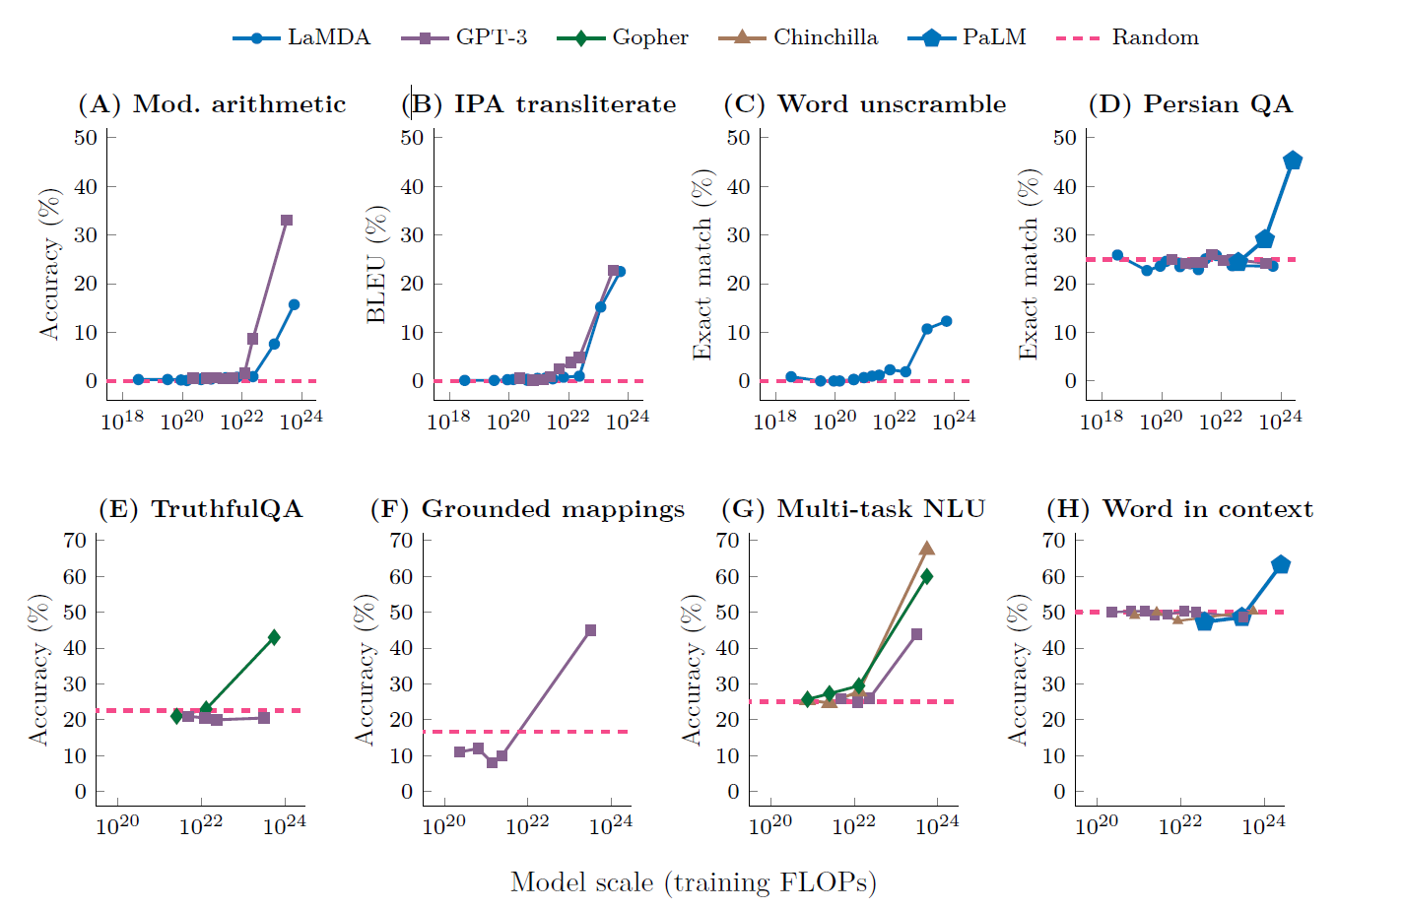
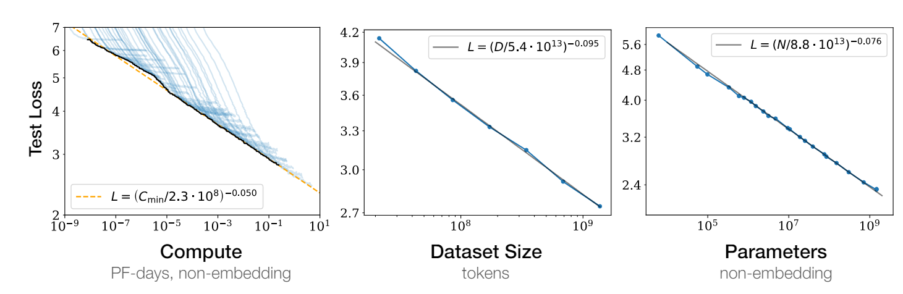
なぜ巨大なLLMモデルが必要なのか？
LLMでは大きなニューラルネットを使うことで精度が向上する性質が発見されている
LLMスケーリング則によるモデルサイズとデータ量の法則(多いほど精度がアップ)
巨大LLMモデルが持つ創発能力
  ※一定時間以上の学習をさせると急激に精度が上がる現象。今のところ100Bに近いLLMのみで見られる能力
LLMスケーリング則
巨大LLMモデルが持つ創発能力
出典: Scaling Laws for Neural Language Models
https://arxiv.org/pdf/2001.08361
出典:Emergent Abilities of Large Language Models
https://arxiv.org/abs/2206.07682

Slide 11
LLMモデルの一般的なスケールアッププラン
モデルサイズは小から大へ。スケールアップ時はGPU枚数を増やし、分散処理活用
※ディープラーニングの分散処理としてデータパラレルは使ったことあるが、モデルパラレルは使ったことが無い方が多いのでは？
GPU枚数
分散処理
2048 GPUs データ&テンソル&パイプライン&エキスパートパラレル
100B
256 GPUs データ&テンソル&パイプラインパラレル
8 GPUs データパラレル
モデルサイズ
1 GPU
13B
7B
.5B
LLMモデルデザイン
LLMモデル実行
結果
スケールアップ

Slide 12

7Bを超えるLLMの深刻な学習課題
大量のGPUを取り扱うことが課題となります！
GPUの調達の話ではなく、大量のGPUをどのように制御するかが課題
課題
１．【分散処理】 多様な分散処理とGPUの構成
２．【GPUクラスタの構築】 高速処理のための技術
３．【問題発生時の切り分け】 停止、パフォーマンス劣化

Slide 13
7Bパラメータを超えたモデルサイズから発生するLLMの深刻な学習課題
巨大LLMを利用するにあたり、3つの深刻な学習課題について深堀りします

Slide 14
お話する課題について
1-1. 【分散処理】の課題 ~必要な知識~
分散処理の必要な知識についてお話します
1-2. 【分散処理】の課題 ~大量のコード数~
分散処理に必要なコード数についてお話します
2. 【GPUクラスタの構築】の課題
分散処理を意識したGPUクラスタの構築課題についてお話します
3. 【問題発生時の切り分け】の課題
多数のGPU構成で発生する問題についてお話します

Slide 15
1-1．【分散処理】の課題 ~必要な知識~
高度な分散処理にはAIインフラの知識も必要。LLM研究者にとっては専門外となる場合も
分散処理で用いる技術
要求される知識
複数GPUによる分散処理
データパラレル
モデルパラレル
  テンソルパラレル
  パイプラインパラレル
Mixture of Export(GPT4で利用?)
マルチGPU対応ミドルウェアの知識
(DeepSpeed, MegatronLM等)
分散処理による最適化の知識
分散処理によるハイパーパラメータ調整の知識
大量のデータセットを取り扱うためのサーバー知識
GPUサーバー間の高速ネットワークを構築する知識
GPUサーバー間で共有するストレージを構築する知識
専門性の高いハードウェア
サーバー ＝ GPU、高スペックサーバー
ネットワーク ＝ InfiniBand、RoCEv2
ストレージ ＝ NFS、GPU Direct Storage

Slide 16
1-2．【分散処理】の課題 ~大量のコード数~
大量のマルチGPU対応コードを理解し、実行計画も考える必要がある
例えばNvidia GPT-175Bモデルは約20,000行のコードを含む
  出典 https://github.com/NVIDIA/Megatron-LM
これらの実装に数週間は必要
また、問題発生時のデバッグが困難
大量のマルチGPU対応コードの使い方を学ぶ
Pythonだけではなく、C、 C++、Cuda等複数コードの記述（知識）が必要
HWを理解した効果的な分散処理の検討（モデルサイズ、クラスタサイズ、ノード間の接続性/相互作用）
チェックポイントの取得などの実行計画を考慮する
Python 18395
C/C++ 1118
C++ 649
CUDA 220
HTML 107
Bourne Shell 9
make 7
Markdown 1
Text 1
----------------------------
Total 20507
----------------------------

Slide 17
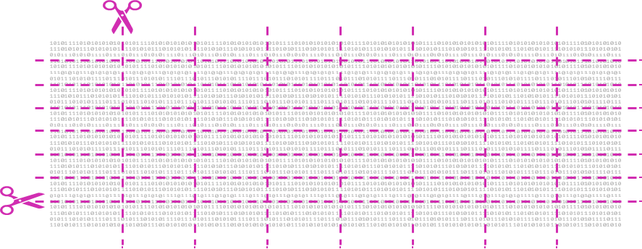

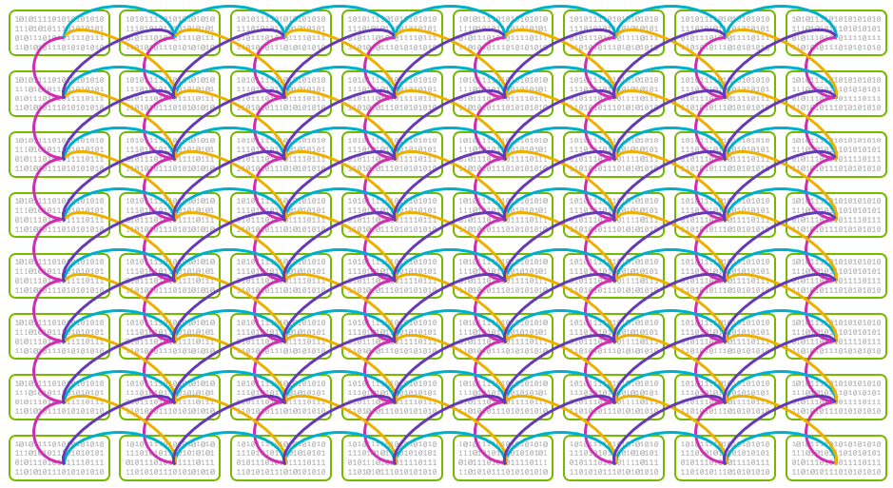
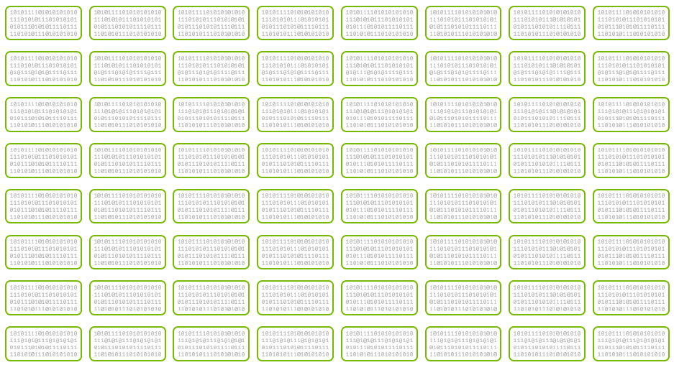
２．【GPUクラスタの構築】の課題
巨大なLLMの最適化のためには分散処理も意識したGPUクラスタ構築が必要
ChatGPT (28TBメモリ)
最新GPU
(80GB)
大きなモデルは1枚のGPUメモリに収まらない
モデルを多くの断片に切り分ける
GPUクラスタ全体で機能するよう構築
何百ものGPUに分散させる

Slide 18
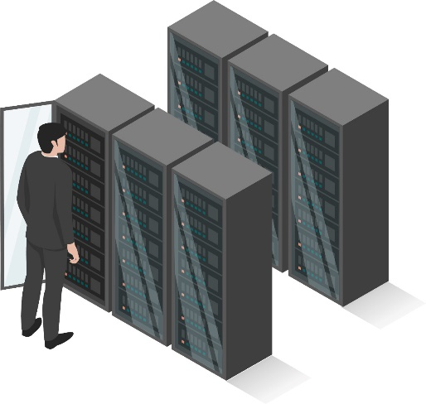
3．【問題発生時の切り分け】の課題
LLMモデルが多数のGPUに分散されているため、問題発生時の切り分けが困難
問題発生例1 GPU単体の問題で停止した場合
    対応： 該当GPUを交換後にCheckpointから再実行
問題発生例2 パフォーマンス劣化が発生した場合
    対応： 特定GPU間の問題？ プログラミングの問題？等を切り分けて対処
GPU
この中から1枚のGPUを特定する
巨大モデルの処理性能は、実際に事前学習を動かしてみないと分からない・・・

Slide 19
Cerebras CS-3での解決法
Cerebras CS-3のご紹介とCerebrasを使った3つの深刻な学習課題の解決法についてお話します

Slide 20



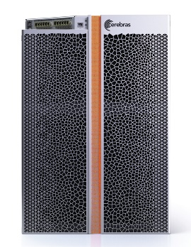
Cerebras CS-3 / Wafer Scale Cluster
世界で最もパワフルなAIコンピューター
一つの筐体システムにすべてのソリューションを満載
Worker
Switch
CS-3
世界最大チップ Wafer Scale Engine (WSE) を搭載したシステム
通常の19インチサーバーラックに容易に設置
PytorchでDeep Learningの学習/推論が可能
スパース処理をハードウェアで実装
Wafer Scale Cluster
CS-3で巨大AIモデルを処理するために必要な機器を1ラックにオールインワン
1ラックに全て搭載されているため、拡張はラック毎に追加するシンプルな構成
MemoryX
&
SwarmX
CS-3
Wafer Scale Cluster

Slide 21
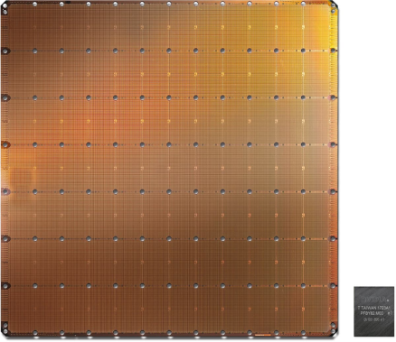
世界最大チップ Wafer Scale Engine 3
 | WSE-3 | 最新GPU | Cerebrasの優位性
チップサイズ | 46,225 mm²(21.5cm角) | 826 mm² | 57 X
コア数 | 900,000 | 16,896 FP32 + 528 Tensor | 52 X
オンチップ・メモリ | 44 Gigabytes | 0.05 Gigabytes | 880 X
メモリ帯域幅 | 21 Petabytes/sec | 0.003 Petabytes/sec | 7,000 X
ファブリック帯域幅 | 214 Petabits/sec | 0.0576 Petabits/sec | 3,715 X

Slide 22
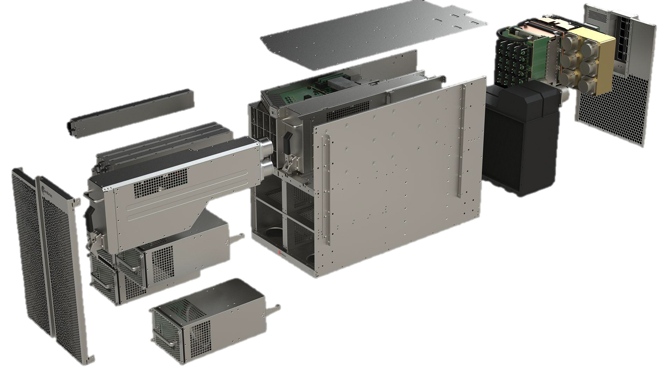
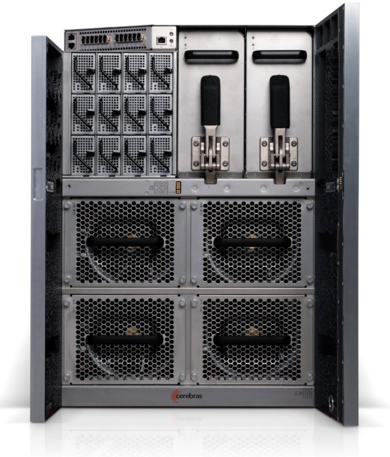
CS-3本体について
CS-3
  世界最大チップ WSE3を稼働させるための筐体
  最大約24kWの消費電力
  冷却機能は水冷式または空冷式を選択可
  システムIOは1.2TbE(12x100GbE)

Slide 23
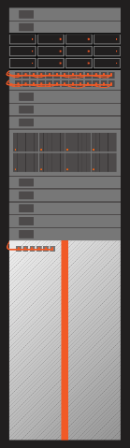
CS-3のクラスタ化を可能にする2つのハードウェア
Memory-X
  CS-3用大容量外部メモリ
  ここに一旦、AIモデル/重みを格納
  重みはCS-3から受け取った勾配を元に計算
Swarm-X
  CS-3クラスタ構成用ハードウェア
  Memory-Xの情報を複数のCS-3に分配
  複数のCS-3から受取った勾配をMemory-Xに保存
Swarm-X
CS-3s
Memory-X
Weights
Gradients
Weight
Memory
Weights
Gradients
Optimizer Compute
CS-3を簡単にスケールアップ可能
※最大で2048台まで拡張可能

Slide 24
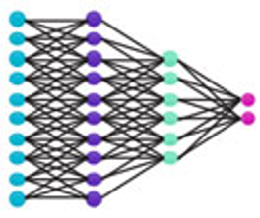
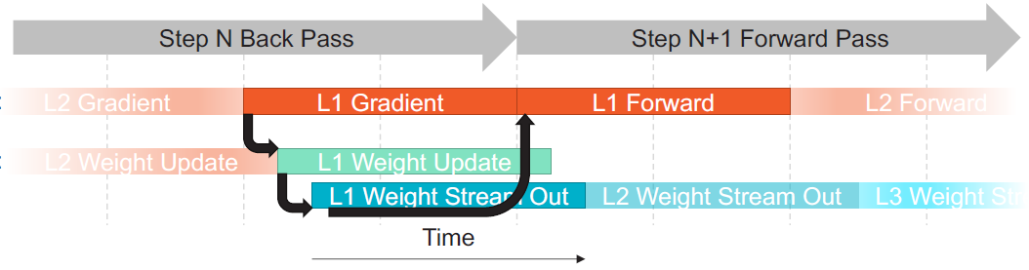
CS-3のクラスタ化を可能にするソフトウェア
Weight Streaming
  CS-3用ストリーミングソフトウェア
  どのようなAIモデルでも、1レイヤ毎にMemory-Xから取り出し、CS-3 WSEへロード
  更にMemory-XとCS-3の処理をオーバーラップさせることで通信及び処理効率を最適化
Memory-X
CS-3
①
②
③
④
内部処理イメージ
CS-3
Memory-X

Slide 25
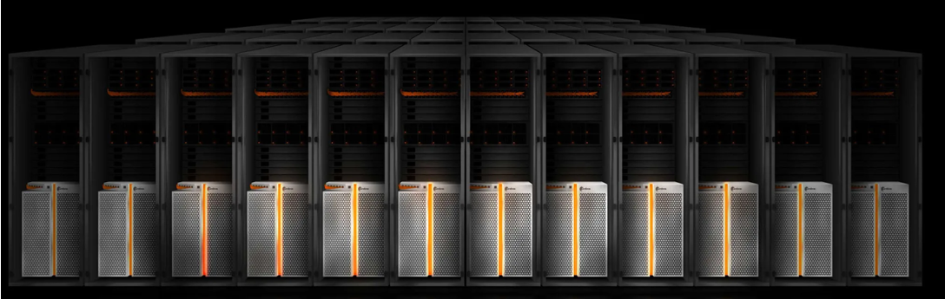
Wafer Scale Clusterでスケールアップ
Wafer Scale Clusterラックを相互接続するだけです
  CS-3では最大2048ラックまで接続可能
  クラスタは1つのデバイスとしてプログラミング可能
  2048台のCS-3のAI性能は256 ExaFLOPs

Slide 26
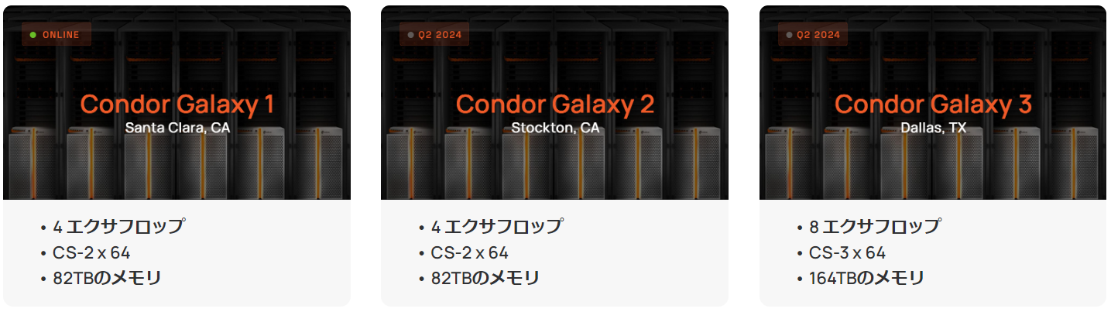
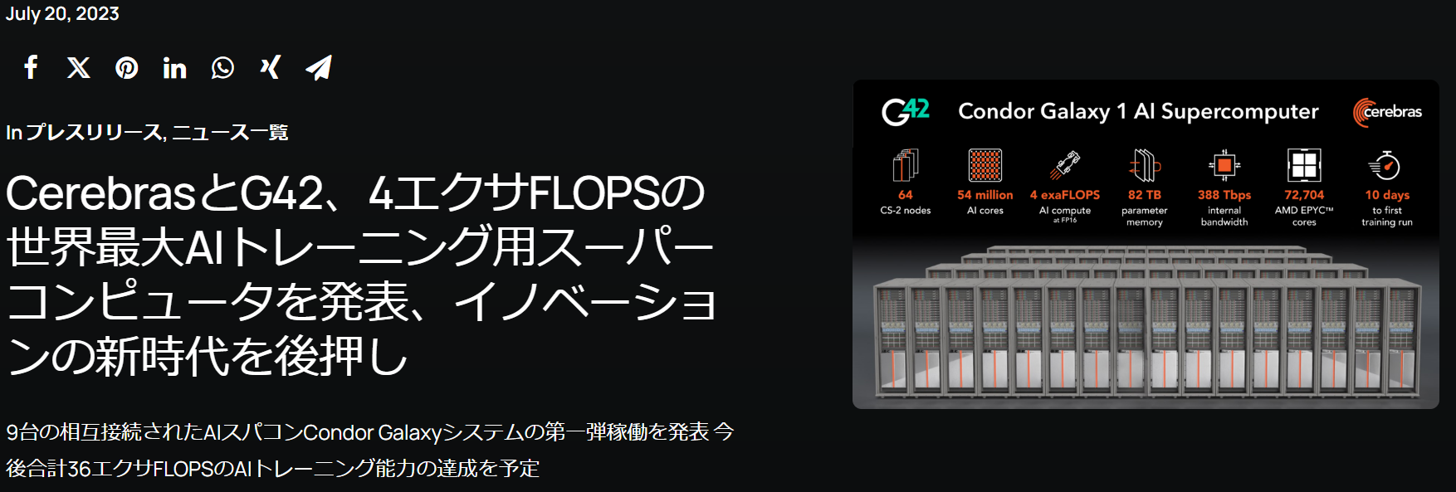
CS-3クラスタ：Condor Galaxyシステム
CS-3(またはCS-2)を64台で1セットとして稼働！今後、更に追加投入予定！
稼働中
2024 Q2稼働
2024 Q2稼働
・ 4 ExaFLOPs
・ CS-2 x 64
・ 82TBのメモリ
・ 4 ExaFLOPs
・ CS-2 x 64
・ 82TBのメモリ
・ 8 ExaFLOPs
・ CS-3 x 64
・ 164TBのメモリ
UAEのAI企業「G42」が購入
このシステムでアラビア語LLM「Jais」開発し発表
CS-3の台数を増やしてもパフォーマンスはほぼ線形にアップ

Slide 27
Cerebras CS-3での解決法
ご紹介したCerebrasのハードウェアとソフトウェアを利用した解決方法を説明させていただきます

Slide 28
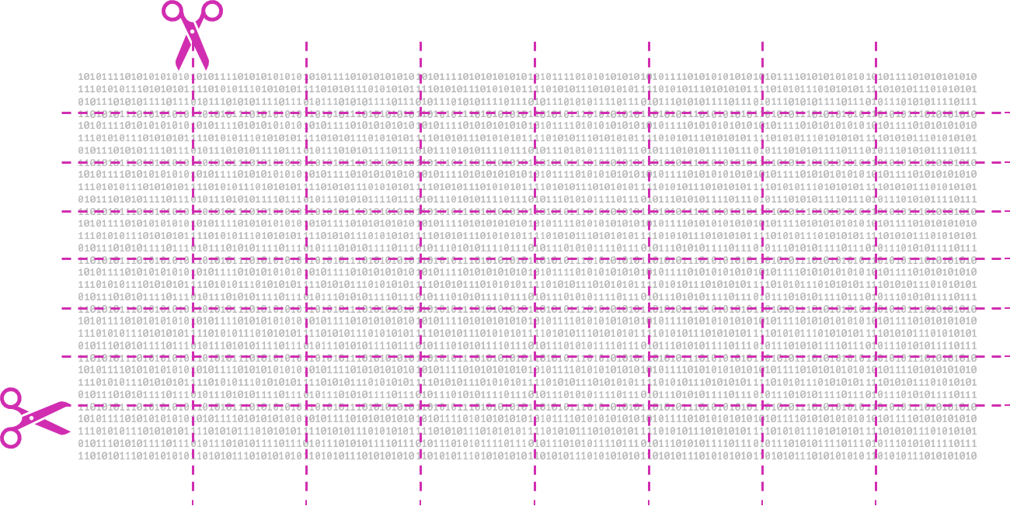
Cerebras CS-3での解決法
Cerebras CS-3では、モデルを断片化する必要がありません！
なぜ？

Slide 29
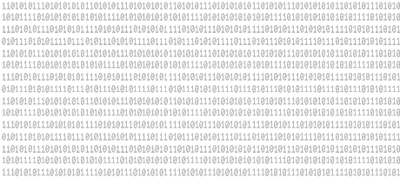

Cerebras CS-3での解決法
CS-3 1台で、巨大モデルを処理できるからです！
大容量のMemory-X(最大1,200 TBメモリ)により、最大24兆パラメータ(24,000B)のモデルまで、1台のCerebras CS-3で学習が可能
Memory-Xのメモリ領域イメージ
ChatGPT
(27TBメモリ)
Memory-X
最大1,200 TBメモリ
即ち、どんなに巨大なLLMでもモデルパラレルによる分散処理を考えてなくも良いのです！

Slide 30
これからお話する課題解決について
1-1. 【分散処理】を解決！ ~必要な知識~
Cerebras上の分散処理に必要な知識についてお話します
1-2. 【分散処理】を解決！ ~大量のコード数~
Cerebras上の分散処理に必要なコード数についてお話します
2. 【GPUクラスタの構築】を解決！
Cerebrasクラスタの構築と利用イメージについてお話します
3. 【問題発生時の切り分け】を解決！
Cerebrasクラスタでの問題発生時の切り分けについてお話します

Slide 31
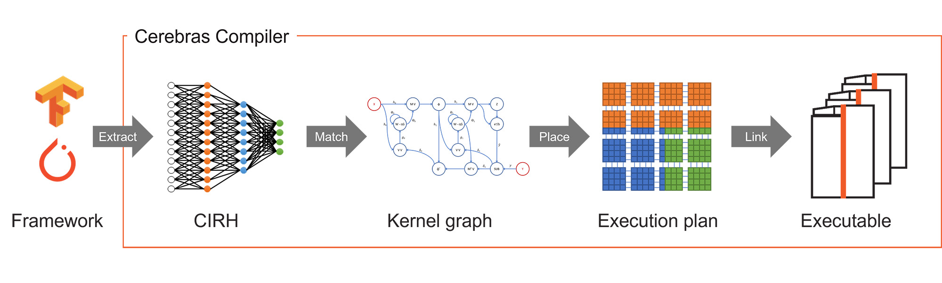

1-1. 【分散処理】を解決！ ~必要な知識~
モデルの断片化の必要がないため、モデルパラレルの知識は必要ありません
巨大モデルを1レイヤ毎に制御するWeightStreaming機能は、Cerebrasソフトウェア(Cerebras Graph Compiler)が自動で処理します

Slide 32
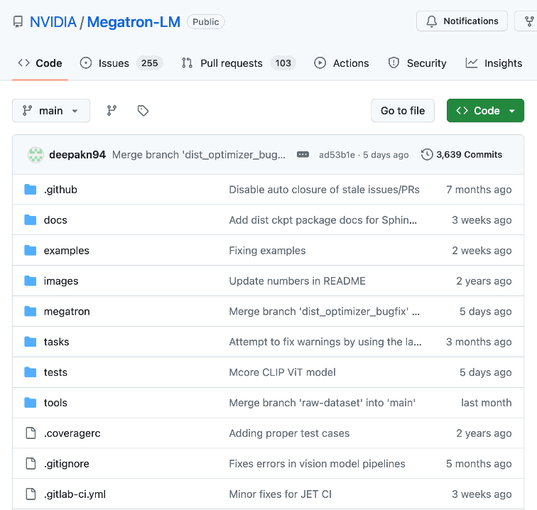

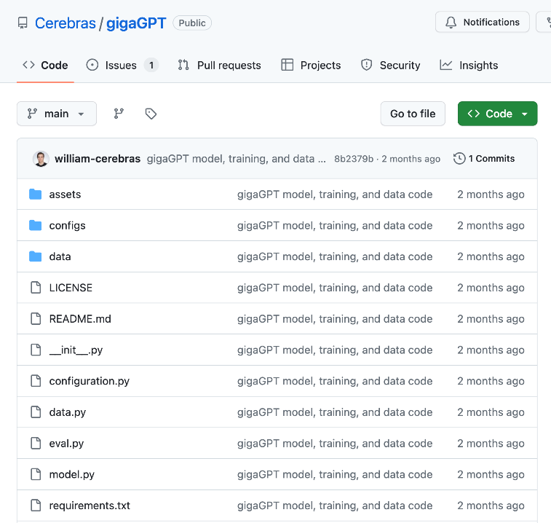


1-2. 【分散処理】を解決！ ~大量のコード数~
複雑な分散処理を行わないため、最小のコードのみで巨大モデルを学習可能です
Pythonコードのみで実行可能です
Nvidia GPT-175Bモデルのコード数
Cerebrasでの同一サイズモデルのコード数
出典:https://github.com/NVIDIA/Megatron-LM
Lines of Code
----------------------------
Python 18395
C/C++ 1118
C++ 649
CUDA 220
HTML 107
Bourne Shell 9
make 7
Markdown 1
Text 1
----------------------------
Total 20507
Lines of Code
----------------------------
Python 565
C/C++ 0
C++ 0
CUDA 0
HTML 0
Bourne Shell 0
make 0
Markdown 0
Text 0
----------------------------
Total 565
----------------------------
約20,000行
565行のみ！

Slide 33


2. 【GPUクラスタの構築】を解決！
モデルパラレルを考慮する必要がないため、複雑な構成を考える必要がありません
CS-3を増やしてもユーザーからは1台のクラスタシステムとして見えるだけです
高速化のためにはCS-3を増やしてデータパラレルを行うだけです
...
Wafer Scale Cluster
Interconnect
Interconnect
Interconnect
Memory
Memory
Memory
Llama 7B
Llama 70B
Llama 700B
1.5TBメモリ
36TBメモリ
1,200 TBメモリ

Slide 34
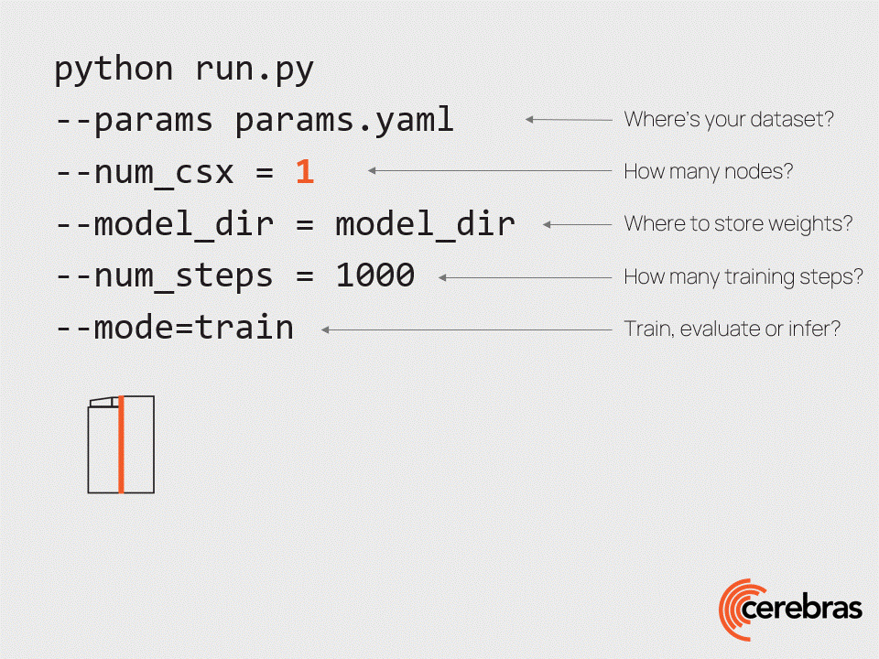
2. 【GPUクラスタの構築】を解決！
実際に利用する際は利用したいCS-3の台数を指定するだけです
サンプルコードはGithubで公開中
https://github.com/Cerebras/modelzoo
Notes:
You just change a single number in your run command to bring more systems online
Even while you continue to use your now bigger Cerebras cluster
as if it’s still just one device
So not only can you do your big run with no effort

Slide 35
3. 【問題発生時の切り分け】を解決！
構成がシンプルのため、問題発生時に切り分けも簡単です
問題発生例1 CS-3単体の問題で停止した場合
対応： CS-3クラスタの場合、残りのCS-3で処理可能なため、Checkpointからすぐに再実行が可能
問題発生例2 パフォーマンス劣化が発生した場合
対応： モデルパラレルを考慮しないため、問題の局所化が容易
Notes:
You just change a single number in your run command to bring more systems online
Even while you continue to use your now bigger Cerebras cluster
as if it’s still just one device
So not only can you do your big run with no effort

Slide 36

まとめ
世界最大のチップと外付け大容量メモリ・最適化機能を持つ により、巨大LLM構築時に直面する課題を解決することができます！
課題
で解決
１．【分散処理】 多様な分散処理とGPUの構成
２．【GPUクラスタの構築】 高速処理のための技術
３．【問題発生時の切り分け】 停止、パフォーマンス劣化

Slide 37
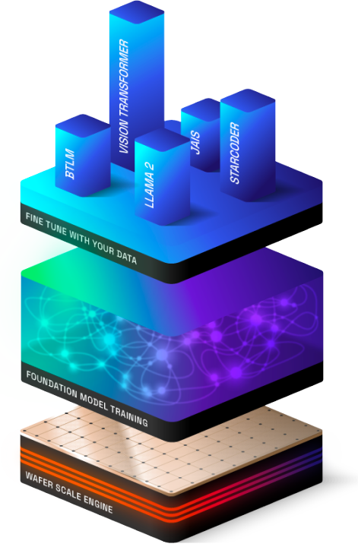
Cerebras製品の販売形態について
ハードウェア販売とクラウドサービス利用が可能です
Cerebras AI Solutions(サポート)
  CerebrasのMLエキスパートが対応
  一緒にカスタムLLMモデルを構築
Cerebras Cloud(クラウド)
  クラウド上のCS-3をご利用可能
Cerebras Wafer Scale Clusters(ハードウェア)
  Wafer Scale Cluster単位でハードウェア販売
Notes:
You just change a single number in your run command to bring more systems online
Even while you continue to use your now bigger Cerebras cluster
as if it’s still just one device
So not only can you do your big run with no effort

Slide 38
TED LLMのご紹介
Cerebrasクラスタで構築中の弊社LLMのご紹介とAI関連サービスについてお話します

Slide 39
TED(東京エレクトロンデバイス) LLMについて
企業に特化したLLM開発を目的とした試験的なLLM
  機密データの学習、独自タスク開発のための企業特化型のLLM
日本語、英語のマルチ言語対応
  英語ベースの基盤モデルからの継続事前学習によりマルチ言語対応
約200Bトークンの日本語コーパス及び弊社独自データセットを使用
  英語⇔日本語の言語転移及び企業特化の知識獲得に必要なデータセットを準備

Slide 40



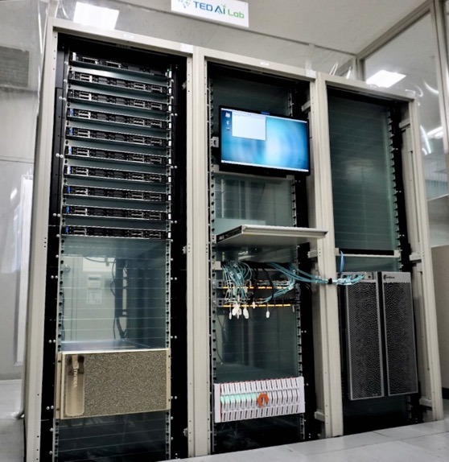
AIに関することならばTEDまでお気軽にご相談ください
TED AI ソリューションマップ
貴社のAI活用・構築に向けた次への一歩
AIサービス
利用者向け
デベロッパー向け
（AI開発）
インフラ構築担当向け
（AI用インフラ構築）
TED AI Labへの見学
各製品の詳細説明・デモ・ディスカッションなど
概算見積もりに向けたヒアリング など
学習
AI人材育成
トレーニングコース
AI人材育成
トレーニングコース
実機によるハンズオン
トレーニング
TED AI Lab Engineering Service
利用
法人向けChat GPT
Azure OpenAI環境
構築サービス
法人向けChat GPT
Azure OpenAI環境
構築サービス
法人向けChat GPT
Azure OpenAI環境
構築サービス
AIエンジニアリングサービス
検証
AIモデル開発支援
AIの検証環境が
利用可能
サーバー貸出
AIの検証環境が
利用可能
サーバー貸出
TED AI Infrastructure Package
構築
クラウド
エントリー
モデル
ミッドレンジ
モデル
ハイエンド
モデル
AIインフラ機器パッケージ

Slide 41
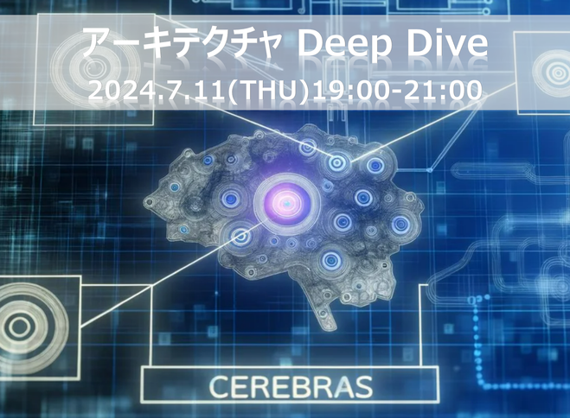
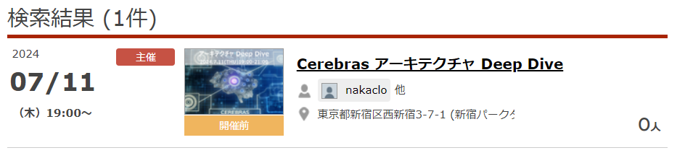
Cerebras アーキテクチャ Deep Dive開催決定！
本日お伝え出来なかったCerebrasアーキテクチャをよりテクニカルな視点でお話する予定です
開催日時
  7月11日 19時-20時+懇親会
会場
  東京エレクトロンデバイス 新宿オフィス
  ※現地・オンラインでのハイブリット開催
詳細、申し込み方法
  IT勉強会支援プラットフォーム connpass にて
  「Cerebras」と検索してください。

Slide 42

ご視聴ありがとう
ございました
今後のより充実したセミナー開催のため、
アンケートへのご協力をお願いいたします。

Slide 43



